Slide 1
工业物料
输送与定向中
姿态的检测与分选系统
成员：辛瑜；暨翔；李博宇
时间：2022.8.8

Slide 2
1
项目背景
目录
2
项目介绍
CONTENTS
3
代码介绍

Slide 3
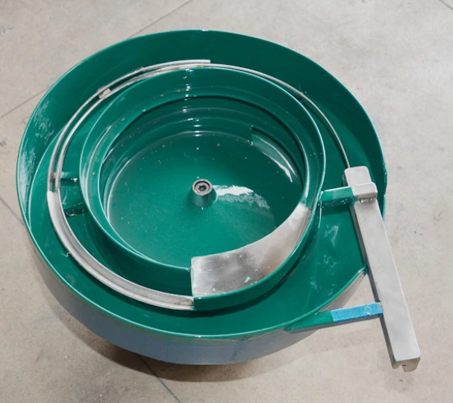
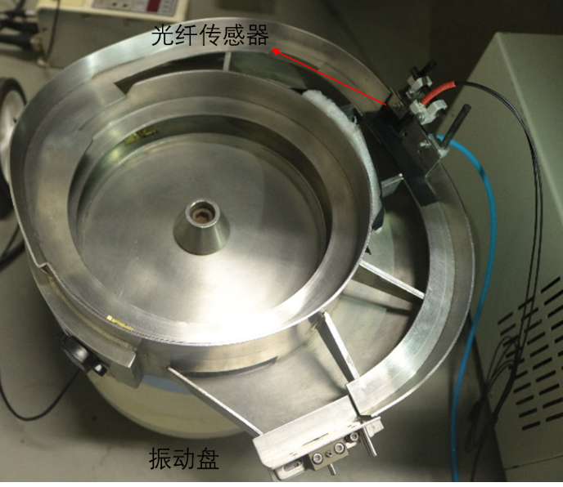
项目背景
01
PROJECT CONTEXT
传统振动盘：
1.依赖特定机械结构，通用性低
2.需根据物料外形定制振动盘机械结构，人工开发成本高
3.一致性差，无法大规模生产
振动盘使用光纤传感器进行物料识别：
1.根据物料表面信息进行可软件设定的精准分选
2. 不需要特定的机械结构
3.可大规模生产

Slide 4
项目介绍
02
PROJECT INTRODUCTION
项目整体结构示意图
振动盘及物料
传感物料信息
剔除物料
RISC-V单片机
电磁阀及气泵
调制信号
光纤传感器及放大电路模块
控制信号
传感数据流
ADC

Slide 5
项目介绍
02
PROJECT INTRODUCTION
软件流程图
ADC采集数据
调制解调
训练模板
控制电磁阀剔除物料
用DTW算法进行姿态匹配

Slide 6
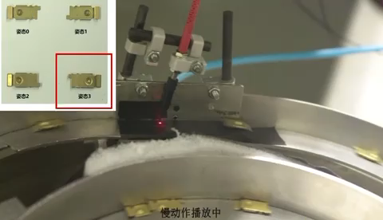
项目介绍
02
PROJECT INTRODUCTION
实现难点
由于振动盘的震动，物料在导轨上会做
非匀速运动，速度会突变，并且伴有横
向或纵向的位置晃动偏移
那么如何对一个带有变形的一维时间序
列做模式匹配，很有挑战性。

Slide 7
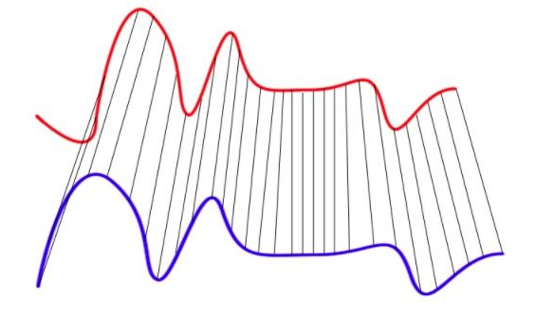
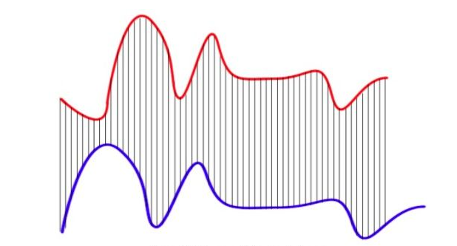
项目介绍
02
PROJECT INTRODUCTION
动态时规整(Dynamic Time Warping)算法
为了解决实际存在的时间序列展宽或压缩的问题，引入DTW算法来解决。
动态时规整算法最初应用在语音识别中，解决了发音长短，不一的模板
匹配问题，正好与我们的所求相符。
欧式距离匹配
DTW距离匹配

Slide 8

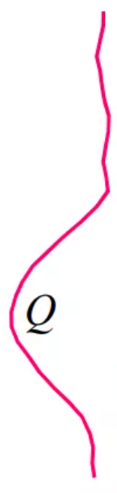
项目介绍
02
PROJECT INTRODUCTION
动态时规整(Dynamic Time Warping)算法
假定两组时间序列，R = {r₁, r₂, r₃ .. r_{n} }
Rn
Q = {q₁, q₂, q₃ .. q_{n} }
为了测得R与Q的相似度，将他们的DTW距离
作为标准来表征相似程度
Qn

Slide 9
项目介绍
02
PROJECT INTRODUCTION
距离矩阵计算：
 |  |  |  |  |  |  |  |  | δ(n,n)
……
δ(2,1) | ……
δ(1,1) | δ(1,2) | ……
由式 :
δ(i,j) = | q_{j} - r_{i} |，求得距离矩阵D
Rn
从δ(1,1)出发到达δ(n,n)可以有很多条路径
找到总距离最短的路径
Qn

Slide 10


项目介绍
02
PROJECT INTRODUCTION
DTW计算：
 |  |  |  |  |  |  |  |  | γ(n,n)
……
γ(2,1) | ……
γ(1,1) | γ(1,2) | ……
再由式：
γ(1,1) = δ(1,1)
γ(i,j) = δ(i,j) +min{γ(i-1,j), γ(i-1,j-1), γ(i,j-1) }
求得累计距离矩阵
Rn
红色路径就是最优路径
γ(n,n) 就是最优路径总距离，即DTW距离
Qn

Slide 11
项目介绍
02
PROJECT INTRODUCTION
路径限制：
 |  |  |  |  |  |  |  |  | γ(n,n)
……
γ(2,1) | ……
γ(1,1) | γ(1,2) | ……
对于实际的匹配来说，我们只需要考虑在某点
附近范围内搜索距离最优点即可，因此可以添
加路径的限制来大大减少计算量与数据存储量
特别地：当W=1时，DTW即是欧式距离的加和
路径限制W
Rn
Qn

Slide 12
代码介绍
03
Code DEMONSTRATING
模式匹配代码：
距离矩阵变形
施加搜索路径限制
Rn
Qn

Slide 13
代码介绍
03
Code DEMONSTRATING
模式匹配代码：
距离矩阵变形
Rn
Qn

Slide 14
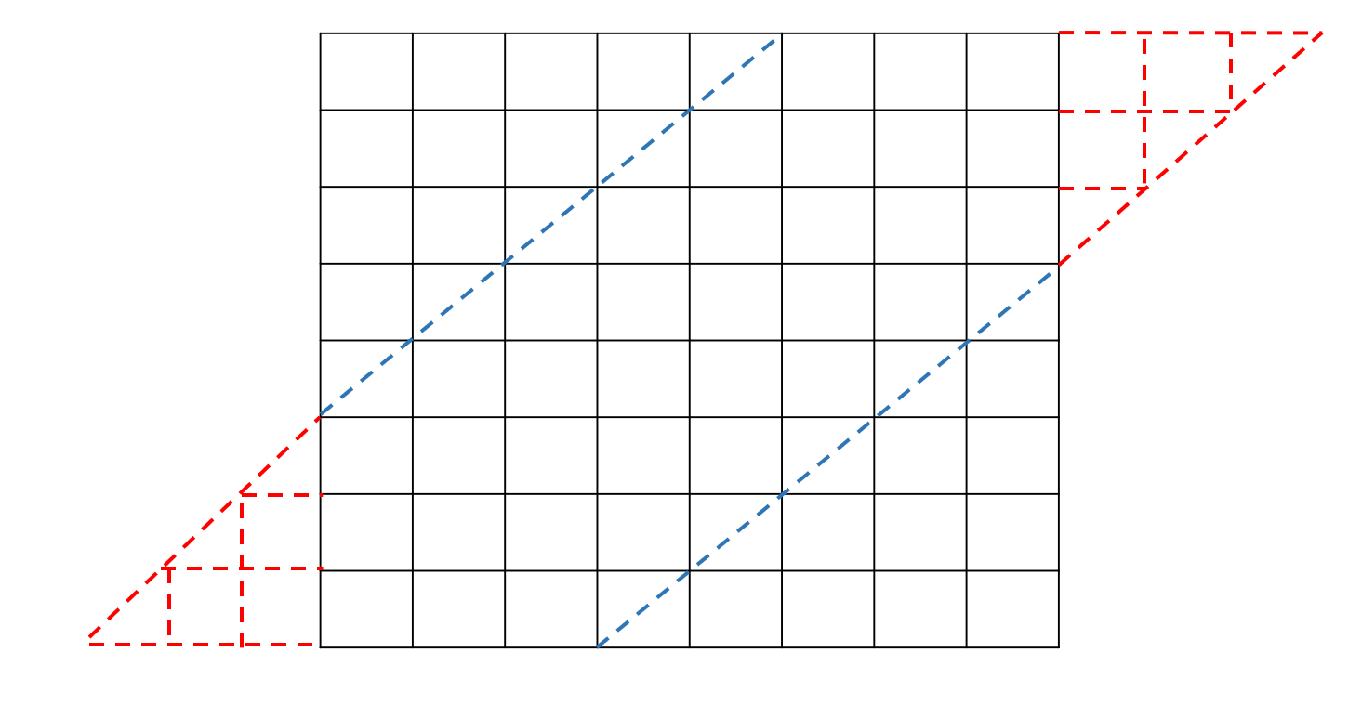
代码介绍
03
Code DEMONSTRATING
δ(n,n)
δ(n,n)
δ(1,1)
δ(1,1)
δ(n,n)
二维数组形式
方便运算存储
红色区域赋较大的初值，这样在后续DTW计算时，就能
消除我们人为引进的变量影响。
δ(1,1)

Slide 15
代码介绍
03
Code DEMONSTRATING
模式匹配代码：
原始DTW路径计算
 |  |  |  |  |  |  | γ(n,n)
 | γ(2,2)
γ(1,1)
γ(2,2) = δ(2,2) +min{γ(1,1), γ(1,2), γ(2,1) }
逐行计算DTW时，计算方向如红色箭头标注

Slide 16
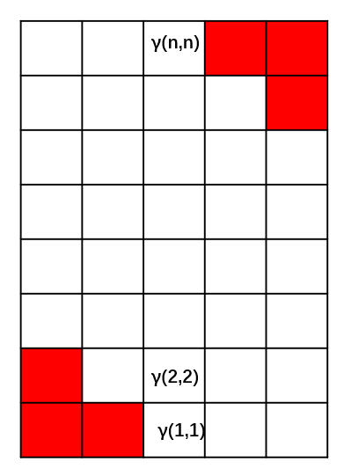
代码介绍
03
Code DEMONSTRATING
模式匹配代码：
经过矩阵变形后，计算方向发生了改变，如蓝色箭头所示
γ(n,n)
γ(1,1)

Slide 17
代码介绍
03
Code DEMONSTRATING
训练模板代码：
方法：采用类粒子群算法。对于某一种姿态来说，首先取10个候选模板，作为匹配的对象。而后再采集若
干个物料样本的信息。通过采集的信息，和候选模板做DTW匹配算法，保存计算得到的DTW表征值大小。
我们再根据结果，选取10个候选模板中，DTW表征值较优，且稳定的模板作为最终的匹配模板。
目前的代码中存在缺陷：
候选模板只和同姿态的其他模板比较，而没有和其他姿态的模板比较，
会导致不同姿态之间的模板区分度不能保证，有较大概率发生误识别。
选定稳定的模板方式有待优化，后续可以考虑通过DTW表征值，计算
出该数据的平均值、方差等统计数据，来判别哪种候选模板是最优选择。

